Slide 1


Services études, statistiques, évaluation

Slide 2
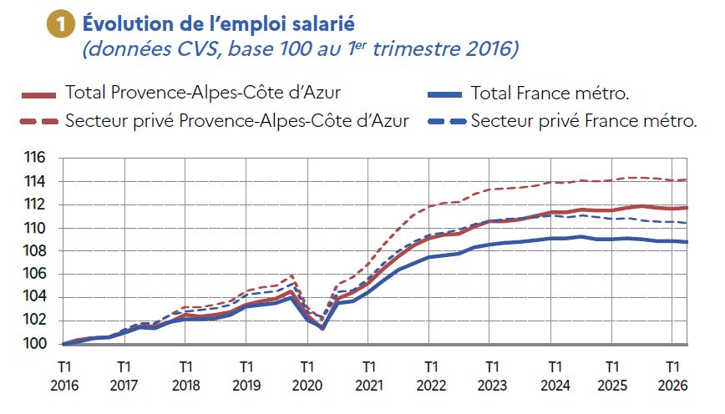
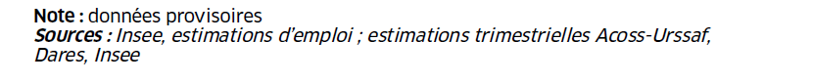
Très légère hausse de l’emploi salarié
Au T2 2026
(par rapport au T1 2026)
+0,1 % (après -0,1 %)
-0,1 % (après une stabilité)
→ Fin juin 2026, 2 030 000 salariés dans la région (stable sur un an)

Slide 3
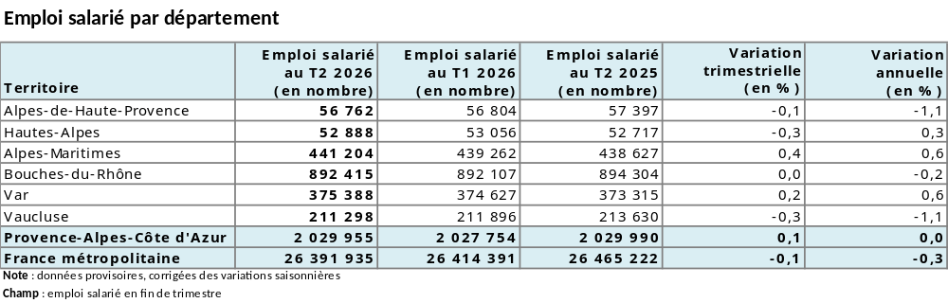
Des évolutions contrastées au sein des départements de la région
Notes:
Au sein des départements de la région, les évolutions sont contrastées.
Les Bouches-du-Rhône suivent la tendance régionale (+0,1 %, après +0,4 %)
La décélération est plus marquée dans les Alpes-Maritimes (+0,2 %, après +0,7 %).
Les Alpes-de-Haute-Provence et le Vaucluse perdent à nouveau des effectifs après le sursaut du trimestre précédent (respectivement -0,5 % et -0,2 %, après +0,4 %).
Seuls les Hautes-Alpes et le Var enregistrent une croissance soutenue (+0,4 %, après respectivement +0,5 % et +0,2 %).

Slide 4
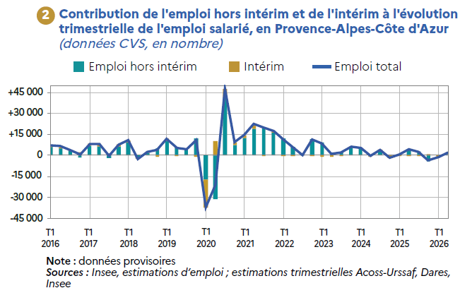
Après avoir contribué au recul de l’emploi salarié, l’intérim repart faiblement à la hausse
Au T2 2026
(par rapport au T1 2026)
+ 2 200 emplois :
+470 intérimaires
+1 730 emplois hors intérim

Slide 5
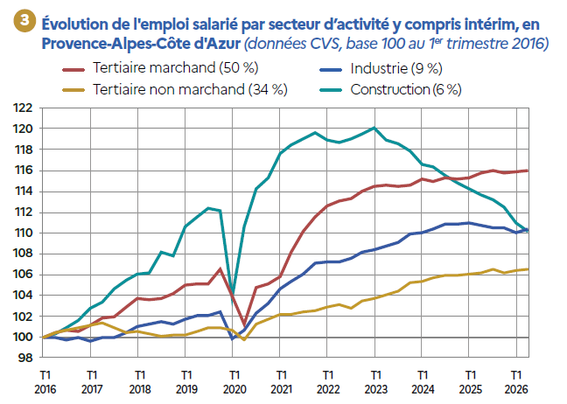
Rebond dans le tertiaire marchand et l’industrie
Au T2 2026
(par rapport au T1 2026)
+0,2 % (après une stabilité)
+0,3 % (après -0,4 %)
- 0,7 % (après -1,4 %)
+0,2 % (après +0,1 %)

Slide 6
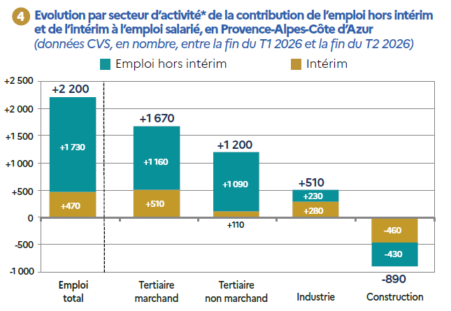
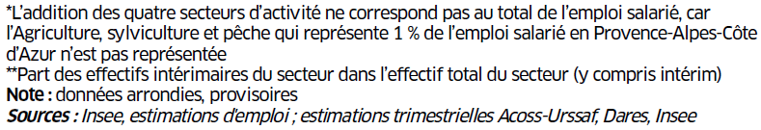
Dans la construction, les pertes d’emploi sont dues pour moitié au repli de l’intérim

Slide 7
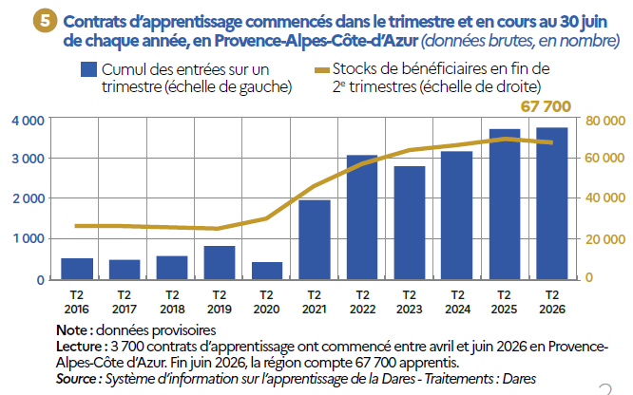
Recul du nombre d’apprentis

Slide 8
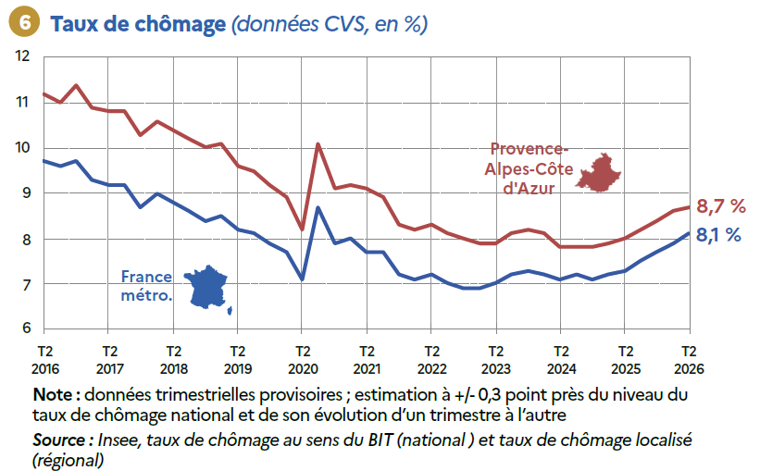
Nouvelle progression graduelle du taux de chômage
Au T2 2026
(par rapport au T1 2026) :
+0,1 point
+0,2 point

Slide 9
Une hausse qui concerne tous les départements de la région, particulièrement le Var
Note : données trimestrielles provisoires ; estimation à +/- 0,3 point près du niveau du taux de chômage national
et de son évolution d’un trimestre à l’autre
Source : Insee, taux de chômage au sens du BIT (national) et taux de chômage localisé (régional et départementaux)

Slide 10
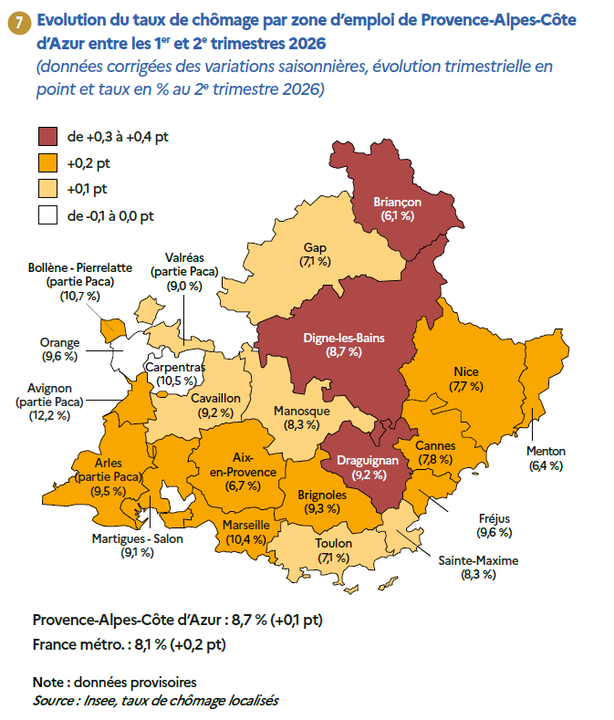
Le taux de chômage augmente davantage dans les zones d’emploi de Briançon, Digne-les-Bains et Draguignan

Slide 11
Demande d’emploi - avertissement :
mise en place de la loi pour le plein emploi depuis 2025
Comme le prévoit la loi pour le plein emploi du 18 décembre 2023, depuis janvier 2025, de nouveaux publics sont systématiquement inscrits à France Travail :
les demandeurs et bénéficiaires du RSA (Revenu de solidarité active) ;
les jeunes en recherche d'emploi suivis par les missions locales en CEJ (Contrat d'engagement jeune), Pacea (Parcours contractualisé d'accompagnement vers l'emploi et l'autonomie) ou AIJ (Accompagnement intensif des jeunes) ;
les personnes en situation de handicap suivies par Cap emploi.
Selon leurs situations socioprofessionnelles, ces publics sont orientés vers différents parcours d'accompagnement. L’orientation des personnes bénéficiant déjà du RSA avant la mise en place de la réforme étant progressive à partir du 1er janvier 2025, la montée en charge statistique l'est aussi.
Pour prendre en compte les situations de ces nouveaux publics, deux nouvelles catégories statistiques sont créées, selon les recommandations du Cnis : la catégorie F pour les personnes orientées en parcours social et la catégorie G pour les demandeurs et bénéficiaires du RSA en attente d'orientation.
Cette phase de transition devrait durer deux ans en France métropolitaine. Afin d'appréhender les évolutions conjoncturelles du nombre d'inscrits à France Travail pendant cette période, la Dares a mis à disposition, aux niveaux national et régional seulement, des indicateurs complémentaires hors bénéficiaires du RSA et hors jeunes « en parcours » (CEJ, Pacea et AIJ). Ces séries, dites « contrefactuelles », ne sont pas disponibles au niveau départemental. Elles sont présentées dans la diapositive suivante.

Slide 12
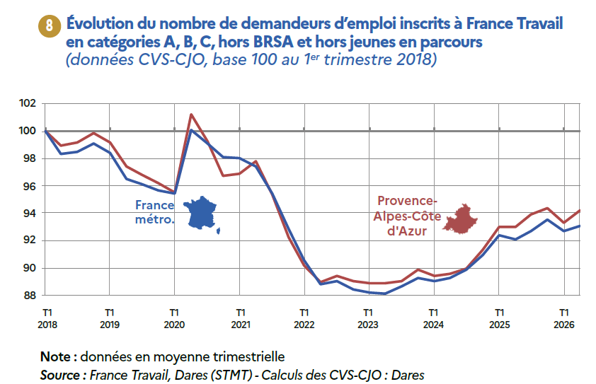
Des évolutions altérées par l’entrée en vigueur du décret relatif aux sanctions
395 500 demandeurs d’emploi (hors nouveaux publics)
Au T2 2026
(par rapport au T1 2026)
+1,0 % (après -1,1 %)
+0,5 % (après -0,9 %)
Avertissements :
Les évolutions sont perturbées par des changements dans les règles d’actualisation subvenus au 1er semestre 2025 et par l’entrée en vigueur en juin 2025 du décret relatif aux sanctions applicables aux inscrits à France Travail en cas de manquement à leurs obligations.
Une estimation de l’impact de ces deux effets a été réalisée par la Dares au 2e trimestre 2026 au niveau national : in fine, le nombre de demandeurs d’emploi en catégories A, B, C hors nouveaux publics (hors BRSA et hors jeunes en parcours) aurait augmenté de +0,4 % en France entière sur un trimestre et diminué de -0,9 % sur un an.
Au niveau régional, seul l’impact trimestriel du décret relatif aux sanctions a été estimé par la Dares : comme au niveau national, la hausse aurait été également moins prononcée : +0,9 %.

Slide 13
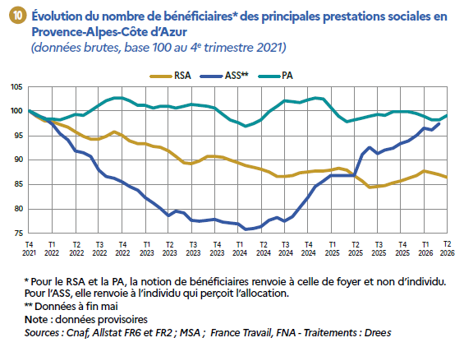
Légère baisse du nombre de foyers allocataires du RSA

Slide 14
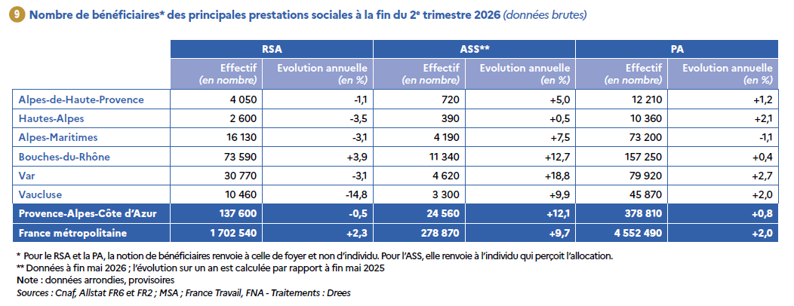
Dans les Bouches-du-Rhône, le nombre de foyers bénéficiaires du RSA augmente, suivant la tendance nationale

Slide 15
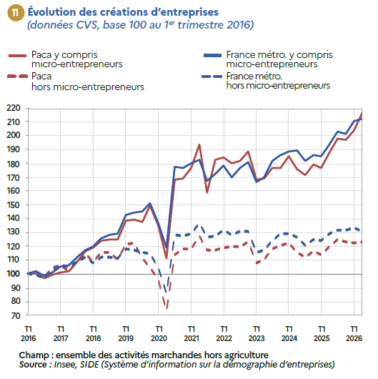
Nouvelle hausse des créations d’entreprises

Slide 16
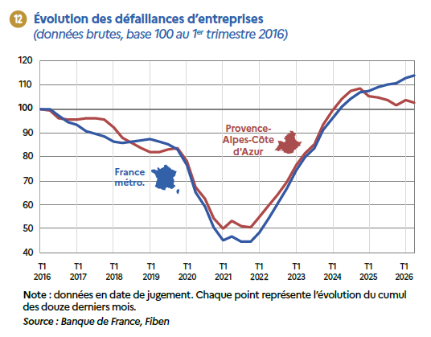
Les défaillances d’entreprises repartent à la baisse

Slide 17
Pour en savoir plus
La Note de conjoncture de la Dreets Provence-Alpes-Côte d’Azur:
https://paca.dreets.gouv.fr/les-notes-de-conjoncture-trimestrielles-en-paca
Les éclairages conjoncturels départementaux :
https://paca.dreets.gouv.fr/les-eclairages-conjoncturels-departementaux
Retrouvez tous nos indicateurs dans le Tableau de bord des indicateurs clés
en téléchargement sur le site de la Dreets Provence-Alpes-Côte d’Azur :
https://paca.dreets.gouv.fr/les-indicateurs-cles-socio-economiques-en-paca

